Slide 1
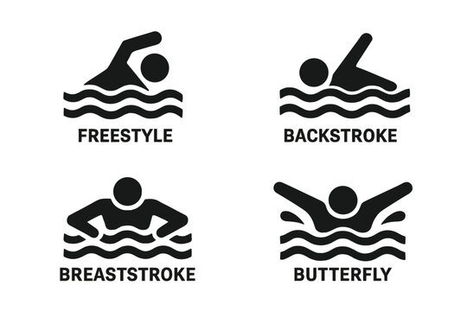

ضربة الفراشة
سباحة تؤدى ووجهها للأسفل، حيث يتم دفع كلا الذراعين من الجانبين في نفس الوقت، ثم يخرجان للأمام خارج الماء ثم ينزلان عبر الماء بحركة دائرية، مع حركة ساق صعودية وهبوطة.
قواعد الألعاب المائية العالمية الرئيسية
  8.2: يجب رفع كلا الذراعين إلى الأمام في نفس الوقت فوق الماء وسحب الذراعين إلى الخلف تحت الماء طوال فترة السباق.
  8.3: يجب أن تكون جميع حركات الأرجل صعودا وهبوطا في نفس الوقت. لا يجب أن تكون الأرجل أو القدمان على نفس المستوى، لكن لا يجب أن تتناوبا بالنسبة لبعضهما البعض. حركة ركل الصدر غير مسموح بها.
  8.4: في كل منعطف وفي نهاية السباق، يجب أن يتم اللمس مع فصل اليدين وعلى نفس الوقت، فوق أو تحت سطح الماء.
الاستبعادات الشائعة
  الأذرع لم ترفع فوق الماء
  حركة غير متزامنة للذراع أو الساق
  استخدام حركة الصدر أو ركلة الرفرفة
  لم يخرج الرأس من السطح عند علامة 15 مترا
  بداية خاطئة

Slide 2

مثاقب الفراشة
الحفر 222
  اترك الذراع اليسرى ممدودة أمام الجسم.
  اسحب الفراشة بالذراع اليمنى.
  قم بركلة دولفين بينما تكمل الذراع اليمنى الضربة، وأخرى عند دخولها الماء. عندما تدخل اليد الماء، وبعرض الكتف، تكون الوركين خارج الماء.
  تنفس من الجانبين.
  ركز على التوقيت.
  قم بضربتين بالذراع اليمنى، وضربتين للذراع اليسرى، وضربتين كاملتين. كرر 2، 2، 2.
تمرين الدلافين الخلفي
  ادفع من الحائط على ظهرك، مع الذراعين على الجانبين.
  ابدأ حركة الدلافين اللطيفة، في ارتفاع الجسم ودعه يجمع القوة أثناء نزولها إلى الأقدام.
  حاول أن تركل الماء للأعلى بما يكفي لإحداث تأثير غليان خفيف فوق القدمين.
  أنزل الأرجل ثم أعد للأعلى مرة أخرى.
  أنشئ حركة إيقاعية صعودا وهبوطا بأرجل تمتد بعمق أقل قليلا من 0.5 متر.
  يجب أن يكون الرأس شبه ساكن مع تحرك الجذع والساقين.
  أمنع رأسه من الارتداد (يجب ألا يغمر وجهه).
  تأكد من أن الركبتين لا تخرجان كثيرا من الماء.
  العلبة والذراعين في الأعلى في وضع الانسيابية كنوع من التغيير.
امسح ضوئيا لمعرفة المزيد عن مؤسسة مايكل فيلبس

